Slide 1
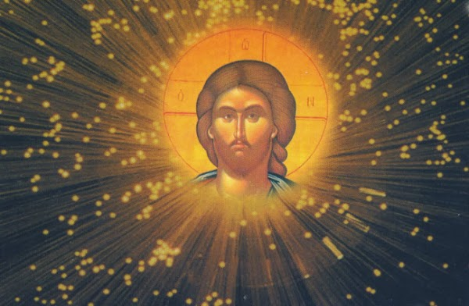
Η ΕΚΚΛΗΣΙΑ ΤΗΣ ΕΛΛΑΔΑΣ
ΟΡΘΟΔΟΞΗ ΑΝΑΤΟΛΙΚΗ ΕΚΚΛΗΣΙΑ ΤΟΥ ΧΡΙΣΤΟΥ

Slide 2
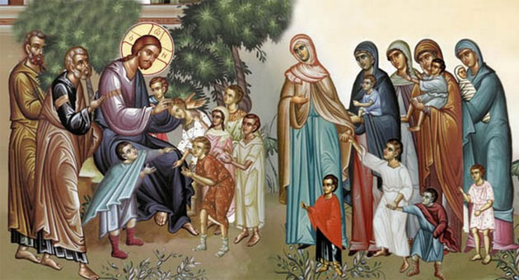
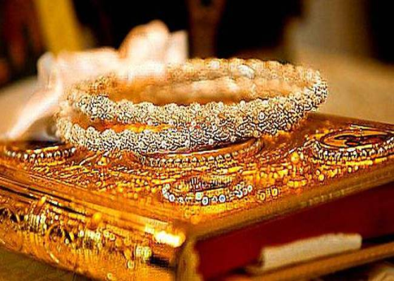
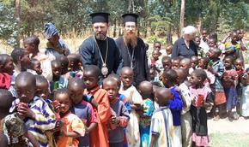
Ο ΡΟΛΟΣ ΤΗΣ ΕΚΚΛΗΣΙΑΣ ΣΤΗΝ ΕΛΛΑΔΑ
ΚΑΤΗΧΗΣΗ (διδασκαλία του λόγου του Θεού στις ενορίες, στα κατηχητικά σχολεία και αλλού)
ΛΕΙΤΟΥΡΓΙΚΗ (τέλεση Θείας Λειτουργίας, Ακολουθιών και Ιερών Μυστηρίων)
ΚΟΙΝΩΝΙΚΗ ΠΡΟΣΦΟΡΑ (αλληλεγγύη στον πάσχοντα συνάνθρωπο – ιεραποστολή)

Slide 3
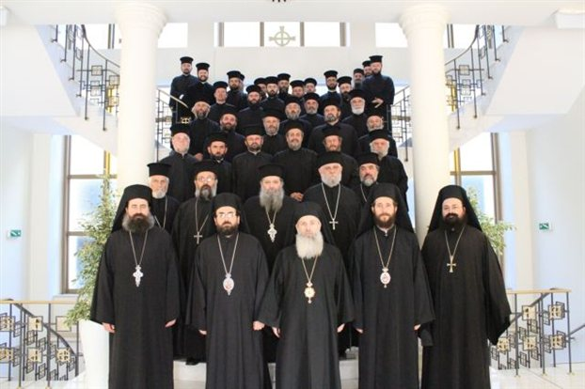
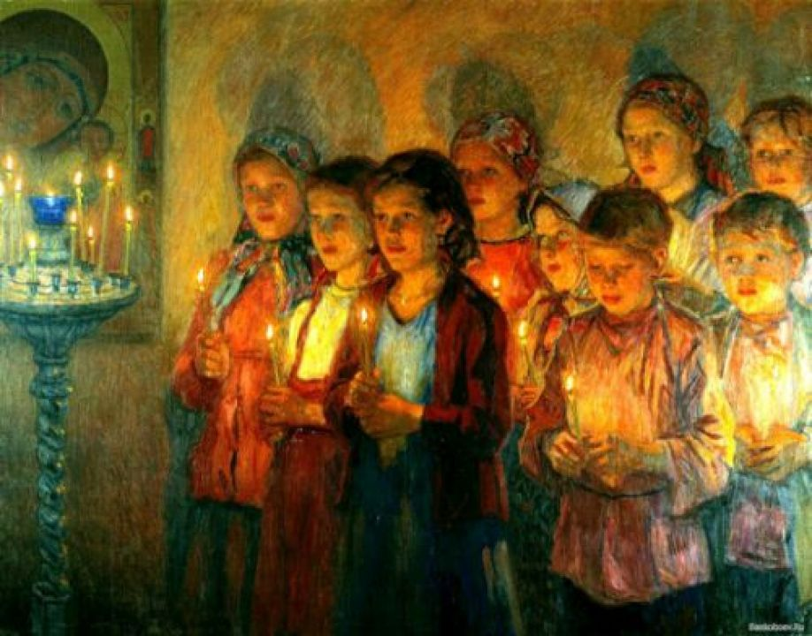
ΤΟ ΣΩΜΑ ΤΗΣ ΕΚΚΛΗΣΙΑΣ
ΚΛΗΡΙΚΟΙ (οι ιερωμένοι)
ΛΑΪΚΟΙ (ο απλός λαός που πιστεύει)

Slide 4
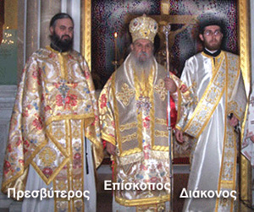
ΒΑΘΜΟΙ ΤΗΣ ΙΕΡΟΣΥΝΗΣ
ΔΙΑΚΟΝΟΣ (διάκος - διακονεί τον πρεσβύτερο και τον επίσκοπο, δεν τελεί κανένα μυστήριο)
ΠΡΕΣΒΥΤΕΡΟΣ (ιερέας ή παπάς μιας ενορίας– τελεί όλα τα μυστήρια πλην αυτό της ιεροσύνης)
ΕΠΙΣΚΟΠΟΣ (δεσπότης ή μητροπολίτης μιας μητρόπολης- τελεί όλα τα μυστήρια – προέρχεται από την τάξη των αρχιμανδριτών – άγαμος ή εν χηρεία - χειροτονείται από δύο ή τρεις επισκόπους)

Slide 5
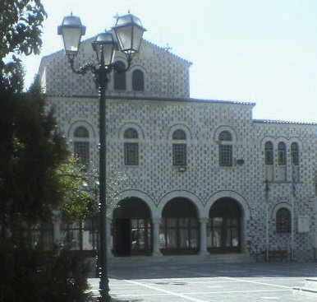
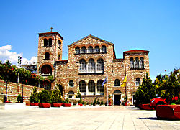
ΔΙΟΙΚΗΤΙΚΗ ΔΙΑΙΡΕΣΗ ΤΗΣ ΕΚΚΛΗΣΙΑΣ ΤΗΣ ΕΛΛΑΔΑΣ
Μητροπόλεις (82 γεωγραφικές-διοικητικές περιφέρειες - σε κάθε μία προΐσταται ένας επίσκοπος)
Ενορίες (τμήματα της κάθε μητρόπολης – κέντρο τους ο ναός – περιλαμβάνει τους πιστούς που κατοικούν σε κάθε ενορία - σε κάθε μία προσφέρουν τις υπηρεσίες τους ένας ή περισσότεροι κληρικοί)

Slide 6
ΔΙΟΙΚΗΤΙΚΗ ΔΙΑΙΡΕΣΗ ΤΗΣ ΕΚΚΛΗΣΙΑΣ ΤΗΣ ΕΛΛΑΔΑΣ
ΙΕΡΑ ΣΥΝΟΔΟΣ ΤΗΣ ΙΕΡΑΡΧΙΑΣ (όλοι οι μητροπολίτες της Ελλάδας - πρόεδρος ο Αρχιεπίσκοπος Αθηνών και πάσης Ελλάδος Ιερώνυμος – συνεδριάζει ορισμένες φορές το χρόνο και ασχολείται με την εκλογή νέων επισκόπων και σοβαρών θεμάτων πίστης)
ΔΙΑΡΚΗΣ ΙΕΡΑ ΣΥΝΟΔΟΣ (δώδεκα μητροπολίτες για ένα έτος – πρόεδρος ο Αρχιεπίσκοπος Αθηνών και πάσης Ελλάδος Ιερώνυμος – συνεδριάζει αρκετά συχνά και ασχολείται με τρέχοντας και επείγοντα ζητήματα

Slide 7
ΙΕΡΑ ΣΥΝΟΔΟΣ ΤΗΣ ΙΕΡΑΡΧΙΑΣ

Slide 8
ΔΙΑΡΚΗΣ ΙΕΡΑ ΣΥΝΟΔΟΣ

